Slide 1
Informatique et Création Numérique
Programmation & Robotique

Slide 2
Ouvert à tous (et surtout à toutes)
Aucune connaissance en informatique ou en programmation nécessaires
Aucun prérequis
Les élèves choisissent les sujets, les projets en fonction de leurs idées et de leurs goûts
Sorties / visites
Participation à des concours
…

Slide 3
PROGRAMMATION LANGUAGES
HTML (HyperText Markup Language)
squelette
CSS (Cascading Style Sheets)
habillage
JAVASCRIPT
Gestion dynamique du contenu

Slide 4
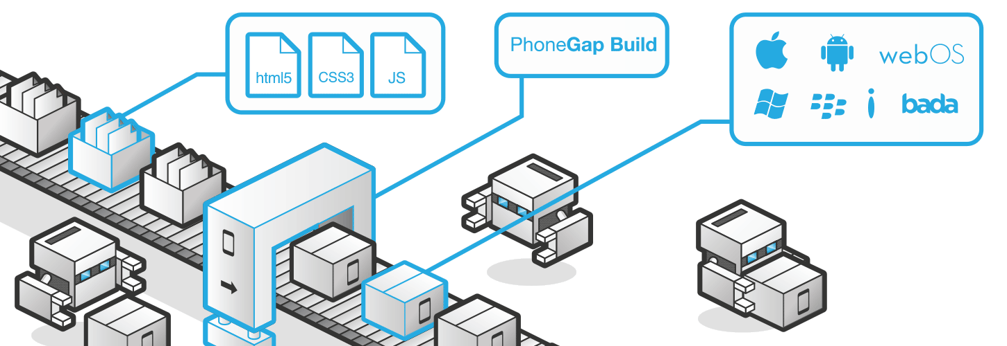
PROGRAMMATION APPLICATIONS TELEPHONE

Slide 5
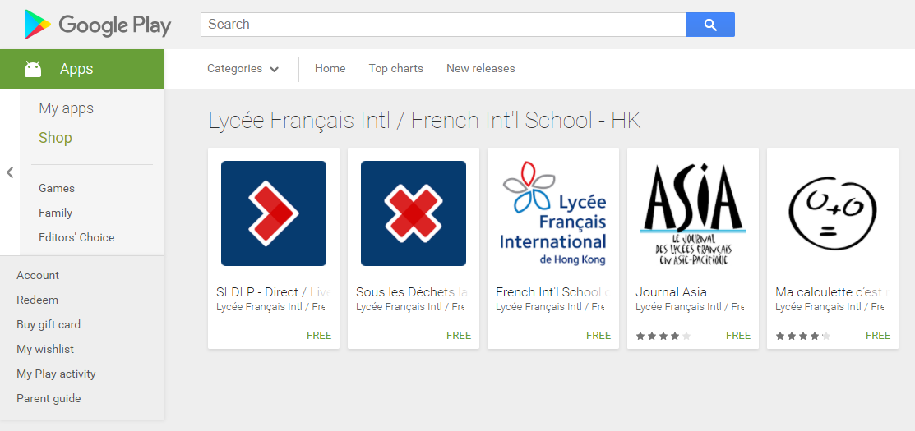
PROGRAMMATION APPLICATIONS
5 applications créées pour iOS et Android

Slide 6
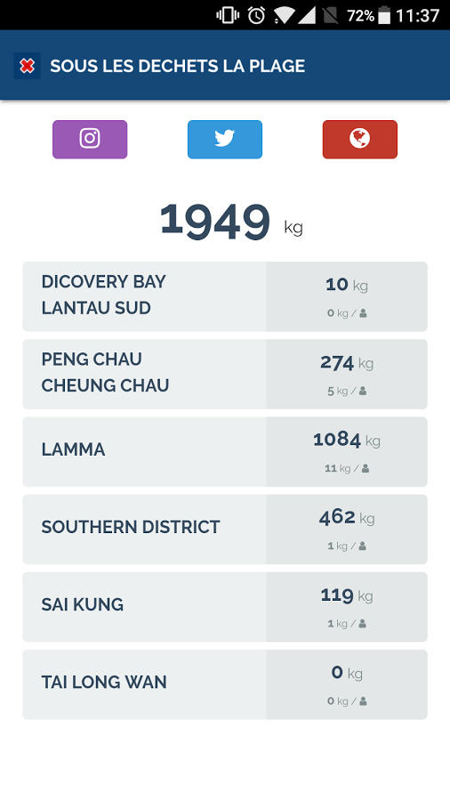
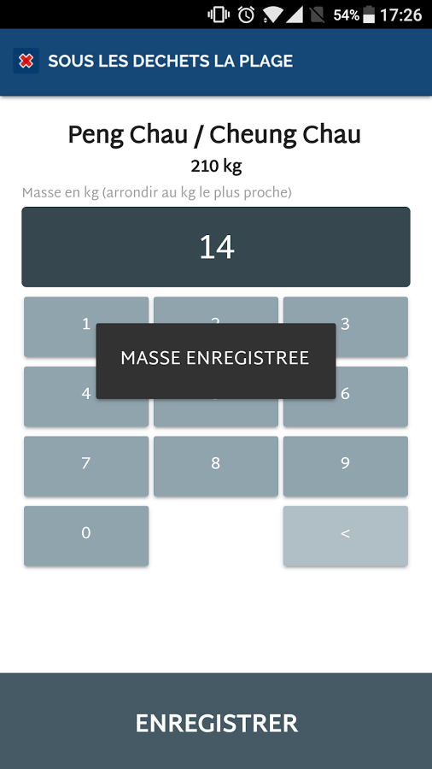
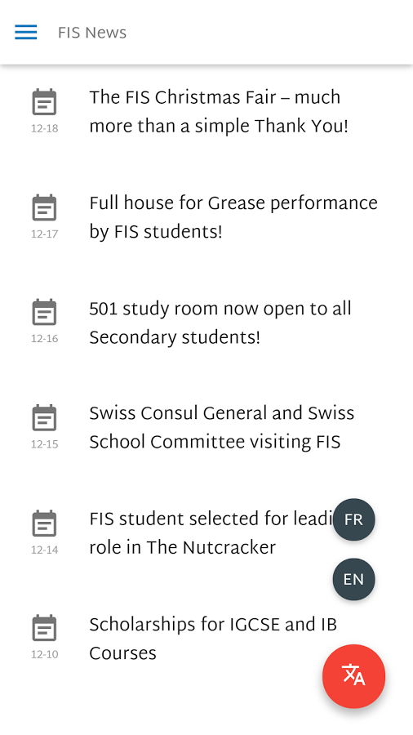
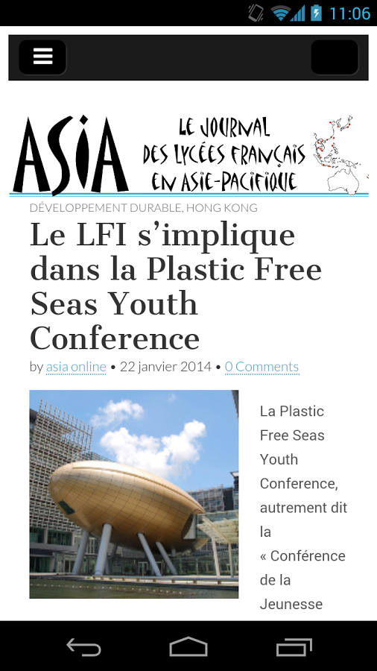
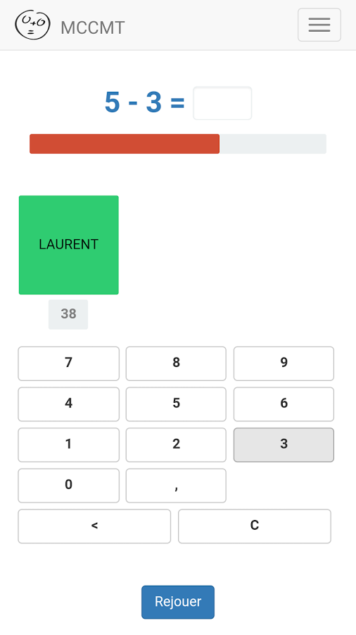
PROGRAMMATION APPLICATIONS

Slide 7
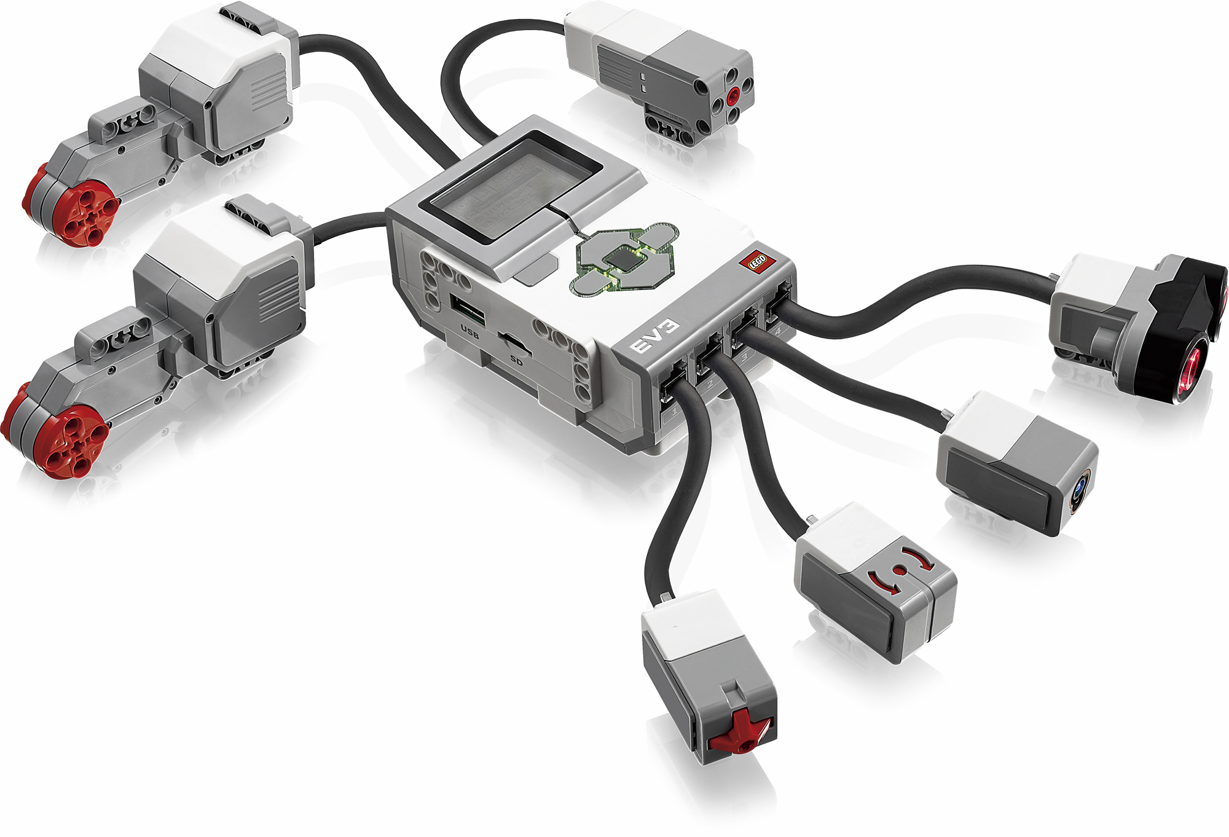
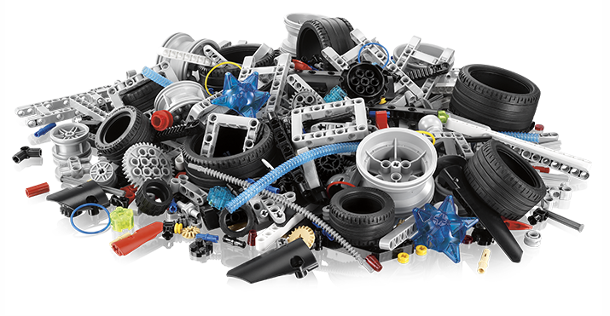
ROBOTIQUE ROBOTS MINDSTORMS

Slide 8
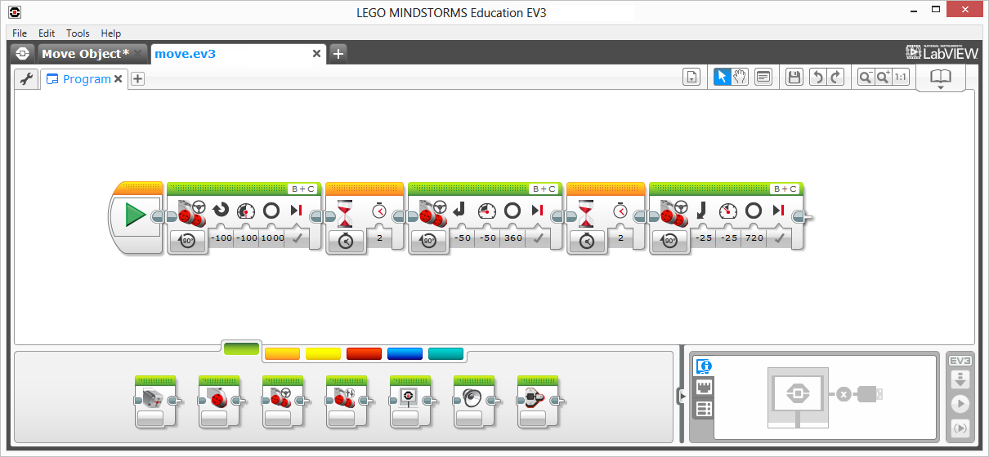
ROBOTIQUE PROGRAMMATION & CONTROLE DU ROBOT

Slide 9
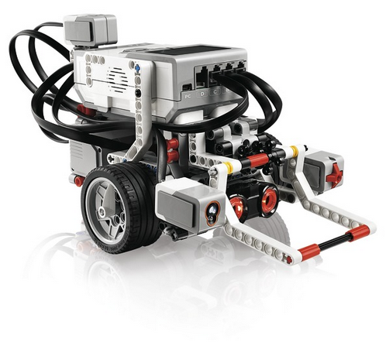
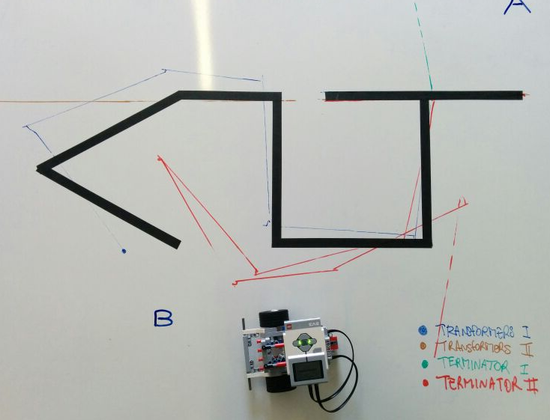
ROBOTIQUE Le ROBOT et les DEFIS par équipes

